Slide 1


条件判断和循环
讲师： 司超
日期：2017.5.16

Slide 2
1、一个小问题
1 + 2 + 3 + … + 100 = ？

Slide 3
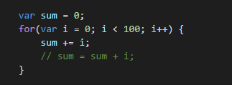
2、for循环
问题： 如何写一个无限循环？

Slide 4
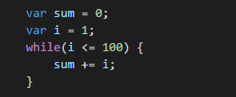
3、while循环

Slide 5
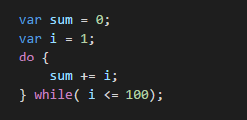
4、do-while循环
Notes:
汉语，英语，动物交流也有语言，但一般都是同一物种交流的工具。最早的编程语言是卡带，也就是机器语言，这种语言没有语义和语法，操作符和数据混合在一起，偏向于具体的设备，依赖觉得硬件.随后，汇编语言就出现了，汇编语言定义了基本的语法结构，定义了操作符和数据类型，但是汇编语言还是针对特定的硬件编程，比如cpu，我记得大学的时候学习的就是8086汇编语言程序设计，这个就是针对intel 8086cpu的编程语言而设计，如果cpu是80386，那么就必须在对80386的cpu进行编程，可移植性非常差。如果针对每一个cpu就要重新写整一套代码，那么将会是多么复杂的事情，困难度不可想象。

Slide 6
小知识点
语句最好以；结尾
区分大小写

Slide 7
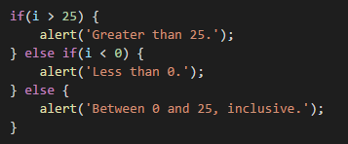
5、if语句

Slide 8

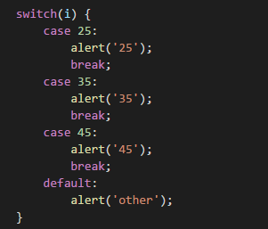
7、switch语句

Slide 9
练习
1. 求1~1000以内所有偶数的和。
2. 求1~2000以内所有尾数为2的和。

Slide 10

THANK YOU

